Slide 1
«Русские народные промыслы»
Выполнила: Знаменская Е.А.

Slide 2
Цель: знакомство детей с народными промыслами нашей страны, формирование у детей познавательного интереса к русской культуре через ознакомление с декоративно - прикладным искусством и организацию творческой деятельности.

Slide 3
Задачи:
Приобщать к многообразию и особенностям декоративно – прикладного искусства.
Воспитывать интерес и любовь к народному искусству, уважение к культуре, русским традициям и промыслам.
Развивать художественно – творческие способности в процессе восприятия произведений декоративного искусства и детской деятельности: рисование, лепка.

Slide 4
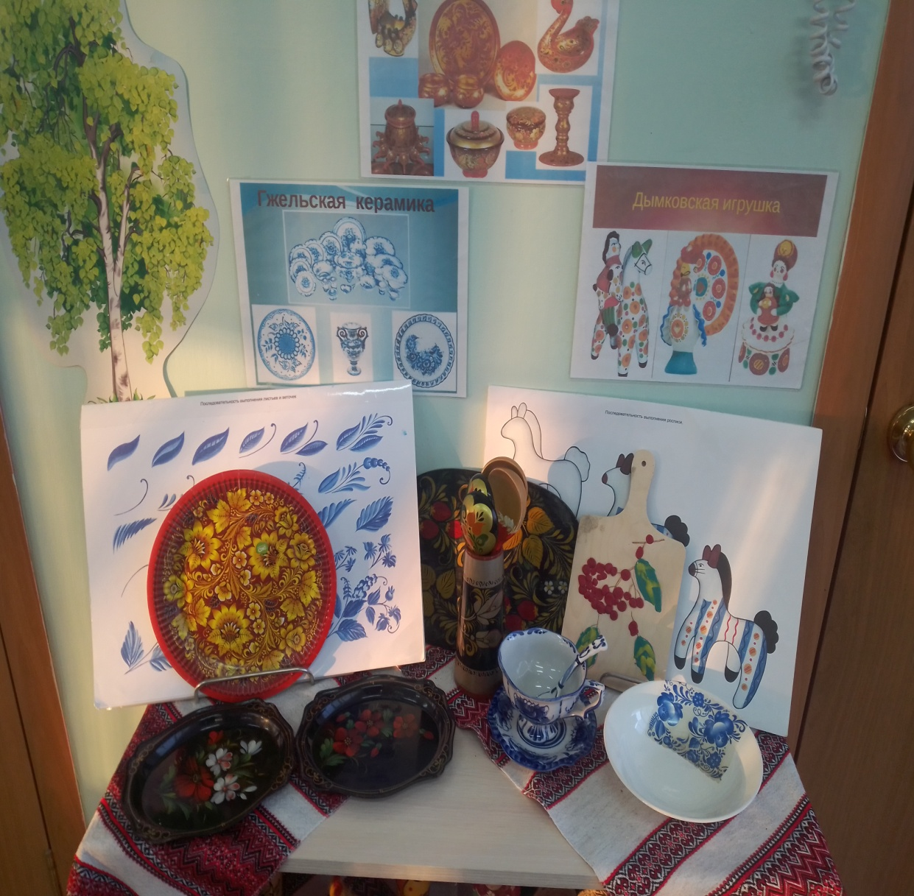
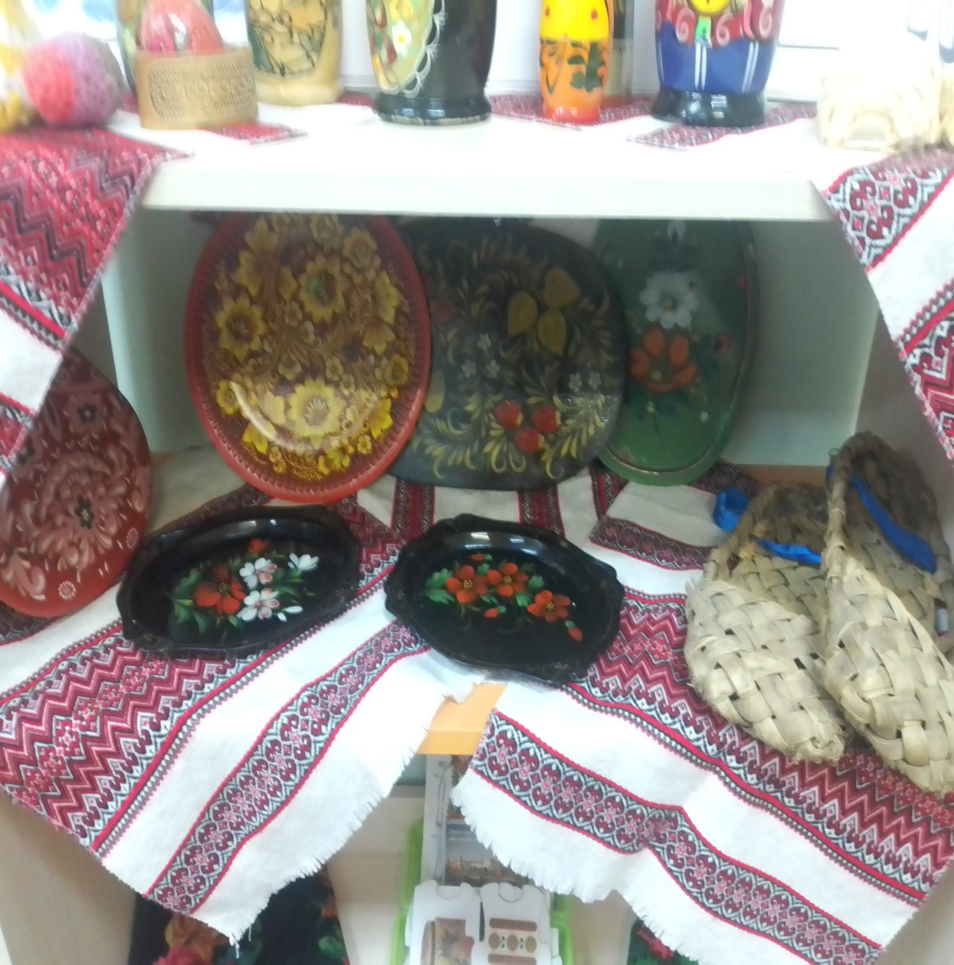
МИНИ - МУЗЕЙ ГРУППЫ

Slide 5
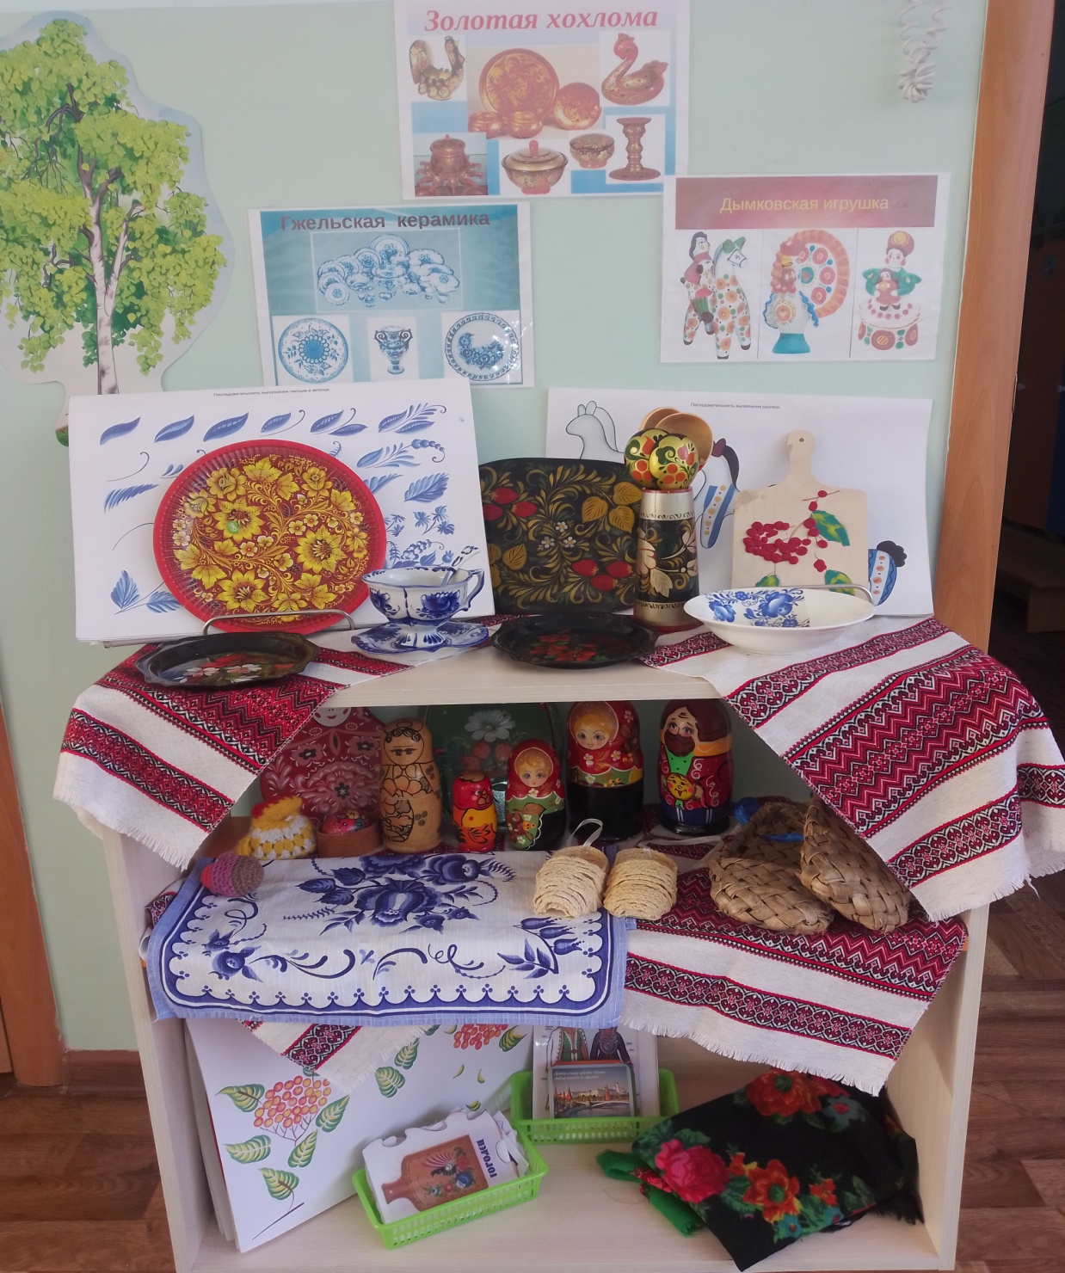

Slide 7
Спасибо за внимание !

